Slide 1
【使徒行傳】第八課 8：1-40 預備將來外邦新據點
南區證道堂成人主日學
CCF提供參考資料

Slide 2
大綱
8：1-40 預備將來外邦新據點
腓利將福音擴展至猶太全地和撒瑪利亞--》預備未來的福音總部- 敘利亞的安提阿 屬靈原則和應用
1：8 但 聖 靈 降 臨 在 你 們 身 上 ， 你 們 就 必 得 著 能 力 。 並 要 在 耶 路 撒 冷 ， 猶 太 全 地 ， 和 撒 瑪 利 亞 ， 直 到 地 極 ， 作 我 的 見 證 。
Notes:
主耶稣升天时交付门徒的大使命是1：8，但到第七章为止，教会的成员还是犹太人，教会还局限在耶路撒冷。
神借着环境的逼迫，使门徒不得不分散到各地去传扬福音，使徒们在耶路撒冷，门徒都去了犹太和撒玛利亚各处，教会史上的第一批宣教士就是一般的门徒。
第五课由两部分组成，今天主要学习为福音广传预备新据点，下周我们学习预备外邦新领袖， 保罗。
8-12是教会成长的过度期

Slide 3
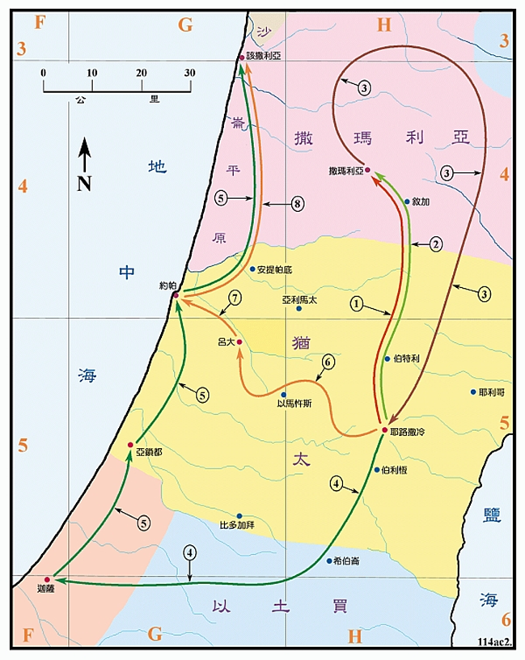
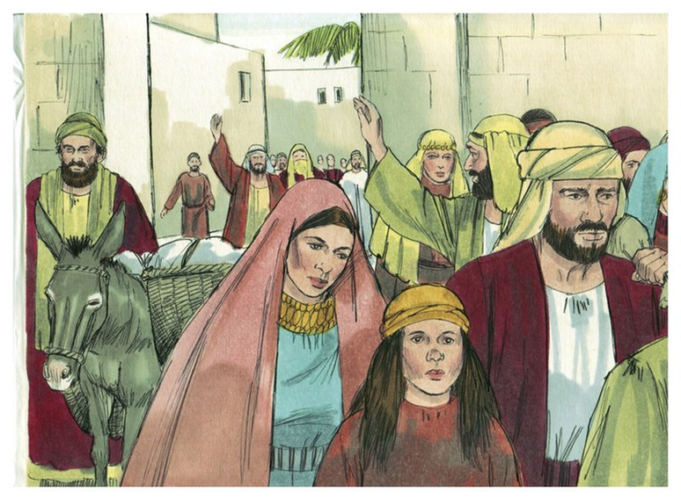
經文大綱/史實回顧 預備將來外邦新據點
8：1-4 教會大遭逼迫，神的計劃卻不被阻撓
掃羅的作為 v3 掃羅卻殘害教會，進各人的家，拉著男女下在監裡。
v4 那些分散的人往各處去傳道。

Slide 4
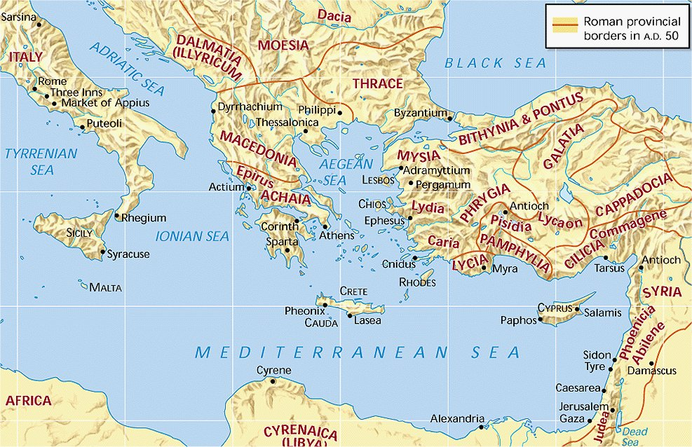
司提反
腓利
掃
羅
彼得
彼得
保羅
1 | 2 | 3 | 4 | 5 | 6 | 7 | 8 | 9 | 10 | 11 | 12 | 13 | 14 | 15 | 16 | 17 | 18 | 19 | 20 | 21 | 22 | 23 | 24 | 25 | 26 | 27 | 28
 |  |  |  |  |  |  |  |  |  |  |  | 13 | 14 | 15 | 16 | 17 | 18 | 19 | 20 | 21 | 22 | 23 | 24 | 25 | 26 | 27 | 28
信
主
第一次
旅行
大
會
第二次
旅行
第三次
旅行
被囚受審
第四次
旅行
安提阿
摘自【聖經簡報站】
耶路撒冷

Slide 5
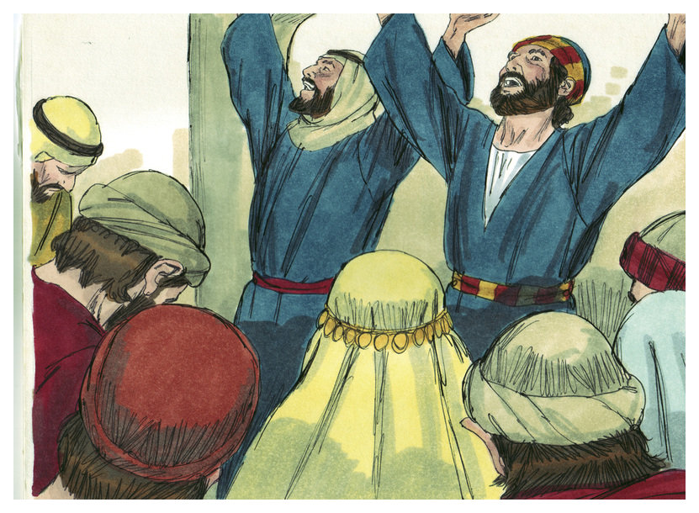
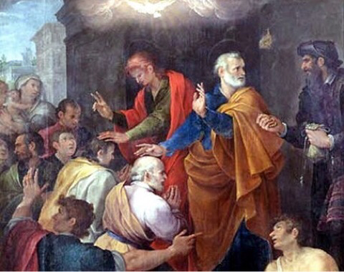
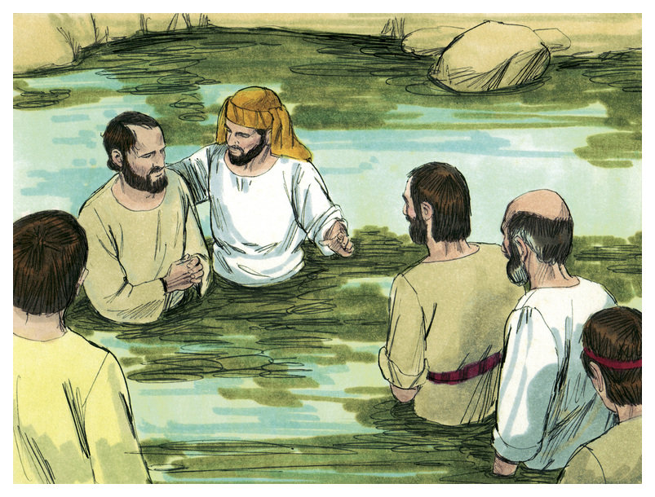
經文大綱/史實回顧
8：5-24 腓利在撒瑪利亞傳道，西門想用錢買聖靈
V5-8 腓利做了一個冒險的決定，也是收割主耶穌所播下的種子（撒瑪利亞的背景）
V9-13 神蹟奇事造成了極大的影響力，吸引各樣的人帶著不同的目的受洗歸主
V14-17撒瑪利亞信徒受聖靈是神的特殊作為，不要把它應用到日後
Notes:
腓力是管饭食的7位职事之一
犹太人轻看撒玛利亚人是以为他们已经不是“纯血统的”犹太人，原因起于主前722年，亚述王攻取了撒玛利亚（北国以色列），部分人被掳到亚述，然后将拜异教的外族人安置在撒玛利亚城，血统，宗教混杂
当以色列人在耶路撒冷重建圣殿，撒玛利亚人在基利山的示剑
以色列人绕道而行
主耶稣在撒玛利亚井旁给妇人传讲永生之道
彼得 約翰 圣灵
1.确认神接纳腓利对撒玛利亚人的事工，也向使徒印证这新的福音工作
2.确认神在使徒工作和教导上的印证
3. 保守教会的合一

Slide 6
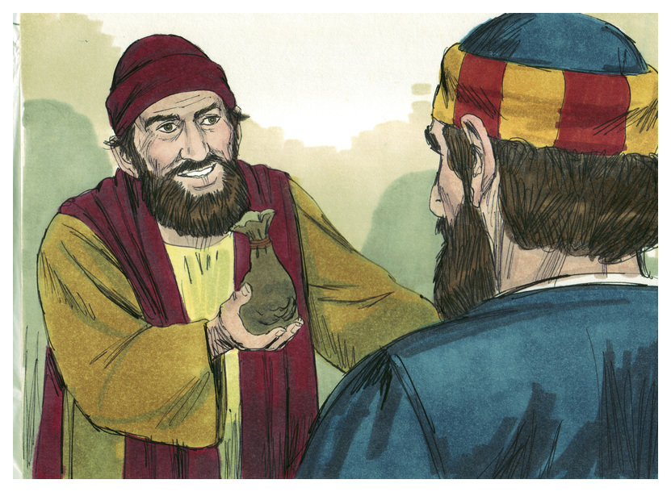
經文大綱/史實回顧
8：5-24 腓利在撒瑪利亞傳道，西門想用錢買聖靈
V18-25 西門想要的是聖靈的能力，而不是聖靈的聖潔和公義。
V21-23你在這道上無分無關；因為在神面前，你的心不正。你當懊悔你這罪惡，祈求主，或者你心裡的意念可得赦免。我看出你正在苦膽之中，被罪惡捆綁。
Notes:
-西门的信仰是表面的，并没有根，不是想要更像基督，悔改是出于怕刑罚，而非敬畏神
-重生得救后生命更新
-神的圣洁，轻慢不得

Slide 7
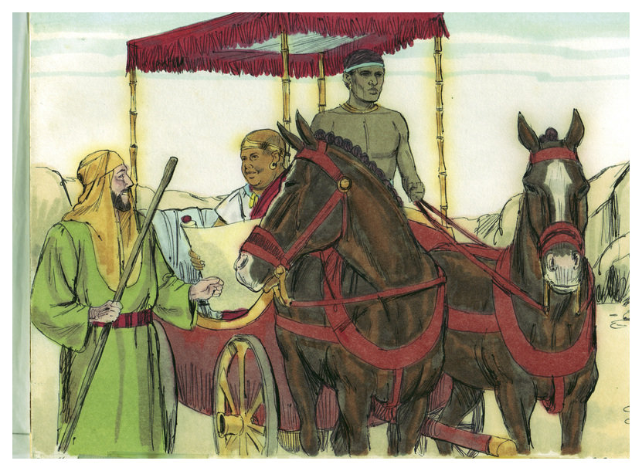
經文大綱/史實回顧
8：26-40 腓利給已經預備好心的埃提亞伯太監傳道
由群眾佈道轉為個人佈道
神看重渴慕的心，祂應許我們只要全心全意地尋求祂，就必尋見
Notes:
太监的背景 外邦太监，位高权重，相当追求神，可能改信了犹太教。worship
摩西律法， 太监被禁止进入神的会堂 （申23：1），但他寻求渴慕真理。
有能力买手抄本，很多刚好，是神的工作

Slide 8
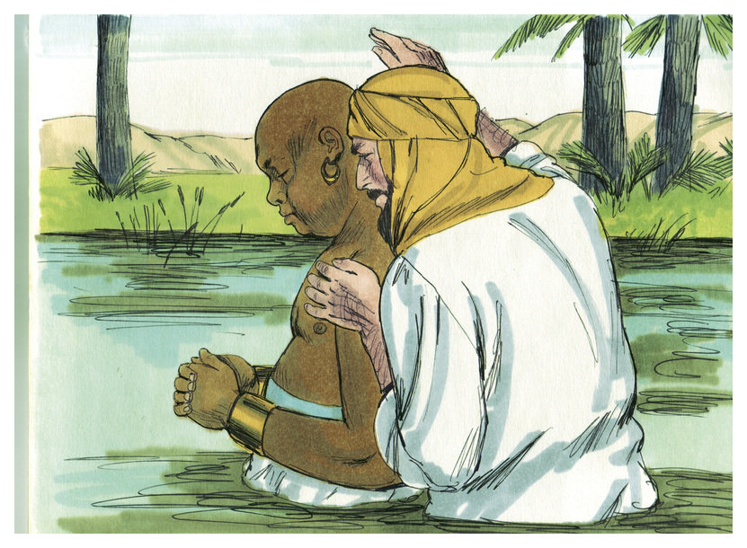
經文大綱/史實回顧
8：26-40 腓利給已經預備好心的埃提亞伯太監傳道
埃提亞伯太監埃提亞伯太監經歷到內在重生之後，就馬上順服基督的命令，藉由腓利外在的説明，以洗禮表明他的信仰，進入了基督的身體。
借由個人佈道的經歷，將福音伸展到更遠的非洲
Notes:
-以赛亚书53 : 7-8
他像羊被牽到宰殺之地，又像羊羔在剪毛的人手下無聲；他也是這樣不開口。33 他卑微的時候，人不按公義審判他（原文作他的審判被奪去）；誰能述說他的世代，因為他的生命從地上奪去。
弥赛亚对世人十架救赎的预言如何印证在主耶稣身上
-他的信，叫他从不够资格成为在神国度中有份的，from 太监被禁止进入神的会堂 to 可以进入圣殿，（赛56 3：5）意义何等重大，主的福音是传给万民的，result in joy

Slide 9
一腓力、彼得、和約翰傳道路線圖
路線說明
徒 8:5-13 腓利下撒瑪利亞去宣講基督。
徒 8:14-24 彼得和約翰再去撒瑪利亞。
徒 8:25 使徒回耶路撒冷﹐一路在撒瑪利亞各處傳揚福音。
徒 8:26-38 腓利在下迦薩的路上傳道給埃提阿伯的太監。
徒 8:39-40 腓利在亞鎖都和該撒利亞宣傳福音。
Notes:
司提反殉道之後，教會在耶路撒冷大遭逼迫，門徒就離開耶路撒冷分散到各處傳道，主要是在撒瑪利亞和沿海的地區。首先是撒瑪利亞人，他們是以色列人和外邦人的混血種族，雖然他們也自認是雅各的後裔，但被猶太人認為不潔，一直受到岐視和排拒，現在福音臨到了他們。腓利為埃提阿伯人施洗，是代表救恩臨到含族。彼得不久又向哥尼流家傳福音，又為他們施洗，這代表福音臨到了雅弗族。這都顯明福音是為天下萬邦萬民的。

Slide 10
原则与应用：
原则：
真理雖在此地受阻礙，卻能導致在彼地被傳開
傳福音可以先懸著那些最接近我們的人
哪裡有聖靈的工作，哪裡就有邪靈的對立
神知道每個已經預備好的心
应用：
以主的心為心，有屬靈的眼光來觀看神的作為。目前所遭遇的試煉，是使自己生命更加寬廣的機會
基督徒作見證的過度期，從家人朋友開始操練
穿戴全副軍裝，抵擋那惡者，警醒屬靈征戰
顺服神的带领，分享福音，不斷成長，建立大使命觀

